Slide 1
Masterplan for universitetets IT
Programstyremøte 4. oktober
Notes:
Masterplan, navnet kommer fra eiendom, plan for hvordan IT skal bidra til å realisere UiO sine mål. Starter arbeidet med en ny strategi.
Morsomt arbeid, gøy å jobbe med Sten, kjempebra arbeidsgruppe, Lex og Alex forskning,
Styringsgruppe,

Slide 3
Medlemmer arbeidsgruppa
Dekan UV Sten Runar Ludvigsen, leder av arbeidsgruppa
Representant for utdanning, studiedekan Solveig Kristensen, MN, og studiedekan Erling Hjelmeng, Det juridiske fakultet
Representant for forskning, leder av fagrådet for eInfrastruktur, Lex Nederbragt og leder av SFF RITMO, Alexander Refsum Jensenius, HF
Representant for innovasjon, visedekan Kristin Vinje, MN
Representant for IT-lederne, Willy Syvertsen, SV
Representant fra universitetsbiblioteket, Håvard Kolle Riis
Representant for studentene, Johannes Saastad
Ekstern, IT-direktør Linköping, Joakim Nejdeby

Slide 4
Utgangspunkt masterplan
Mandatet for arbeidet med Masterplan for universitetets IT angir hvilke områder som det skal utvikles
plan for og sammenhengen mellom disse.
Gitt den teknologiske utviklingen og dens hastighet og retning, er det avgjørende at Universitetet i Oslo
utvikler en overordnet plan for digitalisering som angir en hovedretning og de endringer vi må
gjennom de neste 2-3 årene.
Dette må være forankret i universitetets faglige og administrative virksomhet. Innen forskning, utdanning
og de administrative funksjoner er det ulike drivere (teknologiske løsninger) som påvirker de valg
universitetet må ta.
Notes:
Ny strategi fra KD, konkurransearenaer, tildelingsbrev, sourcing-strategi

Slide 5
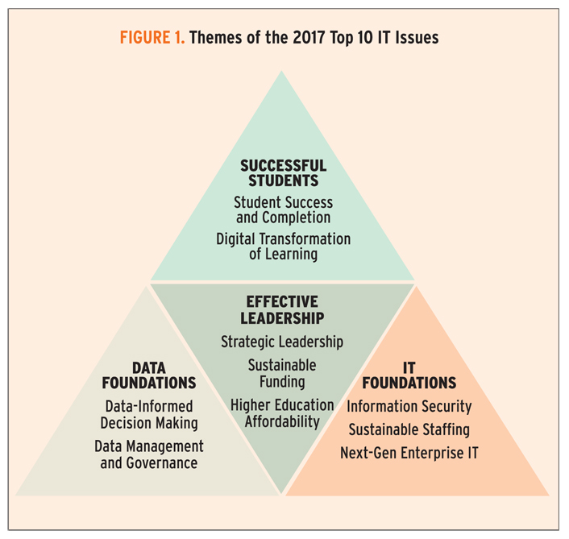
Sentrale utfordringer – UiO
Notes:
Bruker educause, finner mye der
Opplæring av dekaner, digitalisering utdanning, selvforsterkende prosesser, tungvekt og lettvekt IT, styring

Slide 6
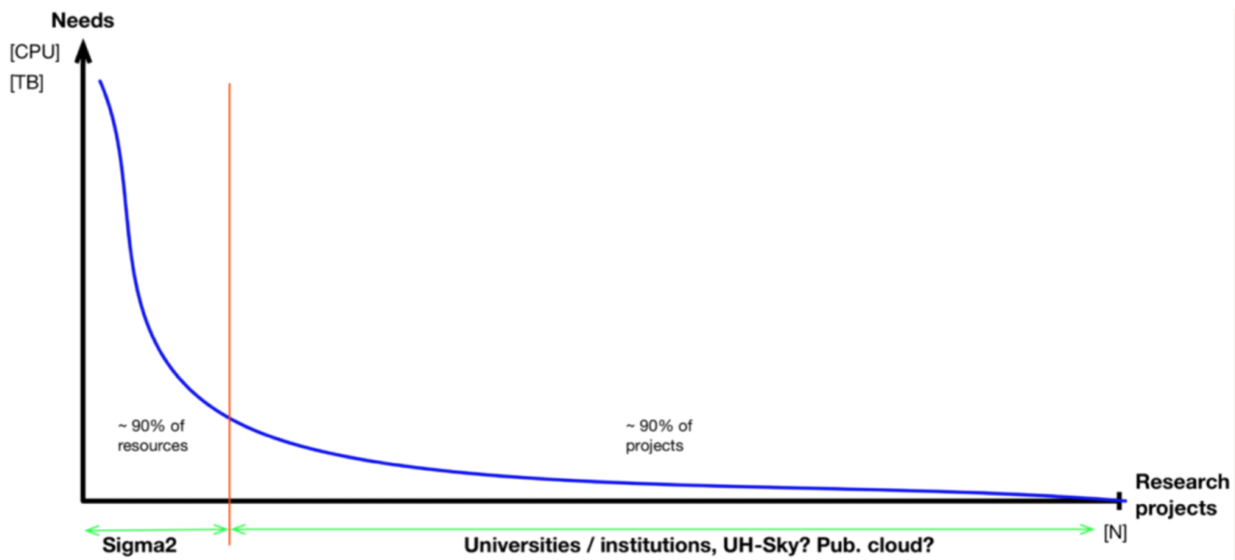
Noen hovedtrekk: Forskning
Store datamengder er gjenstand for forskning innen et økende antall fagområder
Med det følger nye verktøy og metoder og nye vitenskapsområder
Med dette følger også nye krav til kompetanse og ferdigheter hos
forskerne og forskningsmiljø-ene og i støttetjenestene
Den lange halen
Notes:
Gjort mye på forskningssiden,

Slide 7
Noen hovedtrekk: Utdanning
Digitalisering av læringsressursene
  Ny organisering av læringsressursene
  Nye arbeidsformer
  Nye kognitive krav til studentene
  Nye representasjonsformer (visualisering, algoritmer etc)
Studentaktive undervisningsformer
Sammenhengen mellom forskning og utdanning
Sammenhengen mellom digitalt og fysisk læringsmiljø
Nye krav til lærernes og studentenes kompetanse og ferdigheter

Slide 8
Noen hovedtrekk: Administrasjon
Økt kvalitet og effektivitet i saksbehandlingen
Nasjonale prosjekter:
  Økonomi og personal (BOTT:ØL)
  Innen saksbehandling og arkiv (BOTT:eSak)
Selvbetjening og tilgang 24x7
Automatisering, robotisering

Slide 9
Tung- og lettvekts-IT
 | Tungvekts-IT | Lettvekts-IT
Profil | Back-end: Støtter behovet for dokumentasjon | Front-end: Støtter arbeidsprosesser
Systemer | Journal, lab, røntgen etc. | Prosess-støtte, apper, BI, skyløsninger
Teknologi | Servere, databaser, mellomvare | Nettbrett, electroniske tavler, mobiltelefon
Eier | IT-avdelingen, organisasjonen | Profesjonelle brukere, leverandører
Bruker-medv. | Representasjon | Deltakelse
Utviklings- kultur | Systematikk, kvalitet, sikkerhet | Innovasjon, eksperimentering
Problemer | Høye kostnader, økende kompleksitet | Isolerte “dingser”, datahåndtering, sikkerhet
Kunnskaps-regime | “Et kunnskapsregime, drevet av IT-profesjonelle, bygget på systematisk kravspesifikasjon, og realisert gjennom software engineering” | “Et kunnskapsregime, drevet av kompetente brukeres behov for arbeidsstøtte, bygget på mobil digital teknologi, og realisert gjennom innovasjonsprosesser ”
Notes:
Eksempler sykehus og Norwegian, raskt å utvikle nye tjenester,

Slide 10
Styring, organisering og ledelse
Spenninger mellom generiske og domeneorientert løsninger og hvem som styrer hva?
Spenninger mellom ulike organiseringsprinsipper ved fakulteter og enheter
Spenninger mellom vitenskapelig og administrativ logikk i initiering og ledelse av prosjekter
Spenning mellom hvem som tar initiativ til utvikling av IT innen forsking og utdanning
  Spørsmål: fakultetene, institutter og enheter er til dels ikke synlige i analysene?
Notes:
Hva sier enhetenes analyser?

Slide 11
Oppsummert
I sum innebærer de endringer vi her har antydet er at det er nødvendig å endre hvordan vi tenker om, bruker og dermed styrer, organiserer og utvikler IT i alle deler av virksomheten ved Universitetet i Oslo.

Slide 12
Organisering av IT
Et sterk fagmiljø som kan utvikle tungvekts-IT som plattform (felles finansiering) og en organisasjon som arbeider med fagmiljøenes utvikling med IT integrert i den faglige utviklingen (lettvekt).
Sterke utviklingsmiljøer som kan arbeide sammen med fagmiljøer med generisk/fagspesifikk kompetanse, eksempelvis i en hub/node-organisering av støttetjenestene
IT-kompetanse integrert i fagmiljøene som (eksempelvis design) og labmiljøer (fakultær finanisering)
Driftsmiljøer som jobber med IT-systemer og oppfølging av ansatte

Slide 13
Organisering av IT
Hvis vi tar utgangspunkt i fagmiljøenes behov for økt fag- og domenenær støtte og prinsippene for organisering i kompetanser ser vi to ulike løsninger:
  En enhetlig IT organisasjon som ivaretar alle funksjoner og som inngår som en integrert del av faglig styrings- og ledelseslinjen.
  En todelt organisasjon som ivaretar utvikling og vedlikehold av tungvekts-IT som en organisasjon og en organisasjon som arbeider med fagmiljøenes utvikling med IT integrert i den faglige utviklingen.

Slide 14
Mulige konklusjoner så langt
Tungvekts- og lettvekts IT – hva vil dette innebære
  Integrasjon
Utviklingsprosjekter – forskning og utdanning
  Nærhet – domenespesifikk kunnskap
  Generiske løsninger i samspill med domener/fag
Ledelse av IT – faglig og teknisk: UiO, fakultetene, instituttene og fagmiljøer

Slide 15
Videre arbeid
#1: Forskernes (og undervisernes) kompetanse og ferdigheter
#2: Generell og fagnær IT-støtte
#3: Forskningsinfrastruktur, eInfrastruktur, IT-infrastruktur
#4: Endringer i læringsmiljø, læringsressurser og læringsformer
#5: Studiehverdagen, studentenes forventninger til studie- og læringsmiljø
#6: Digitalt og fysisk læringsmiljø
#7: Universitetets digitale læringsmiljø
#8: Administrativ IT
#9: Utvikling i to hastigheter - Tung og lett IT
#10: Leveransestrategi (‘sourcing-strategi’)
#11: IT-sikkerhet og IT-juridisk
#12: Status for infrastruktur og basistjenester
#13: Finansiering
#14: Styring og organisering

